Slide 1

Michal Sepeši III.D

Slide 2
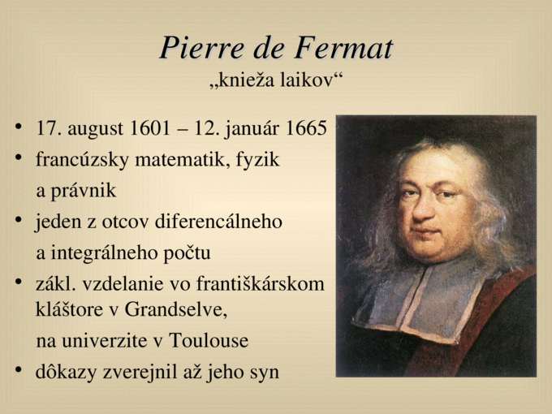
Fermatov princíp najmenšieho času

Slide 3
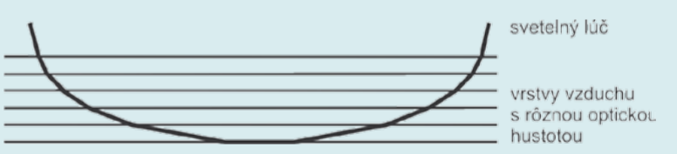
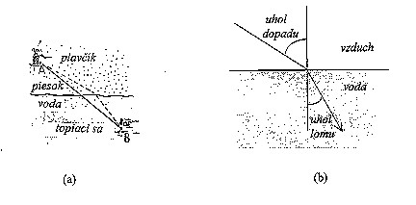
Vysvetlenie
Notes:
Svetelný lúč má schopnosť vybrať si dráhu, ktorú dokáže prejsť za najmenší čas. Preto vo svete vzniká fatamorgána. Tak isto ako aj plavčík ktorý nejde po topiaceho sa človeka priamkou ale hľadá najrýchlejšiu možnosť ako sa k objektu dostať. Svetlo sa šíri rýchlejšie v redšom prostredí, v našom prípade horúci vzduch. Človek nie je schopný určiť presnú polohu objektu v prípade rôznych hustôt prostredia.

Slide 4
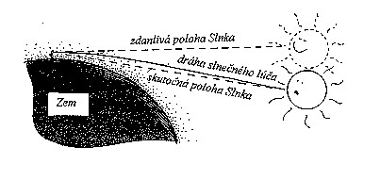
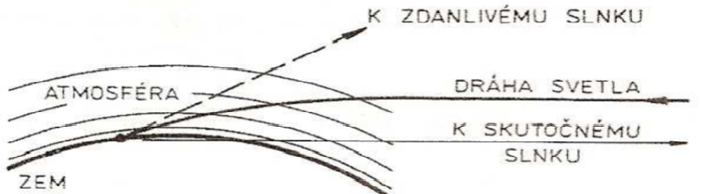
Notes:
Tak isto aj slnko sa v skutočnosti nenachádza tam kde ho vidíme.

Slide 5
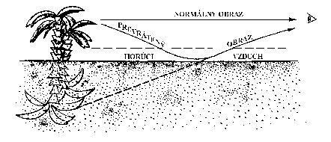
Notes:
Obraz si ľudské oko vytvára v smere lúča ktorý do oka prichádza ale následne sa už neláme preto na zemi vidíme daný objekt prevrátený + imitáciu vody vytvára odraz z oblohy.

Slide 6
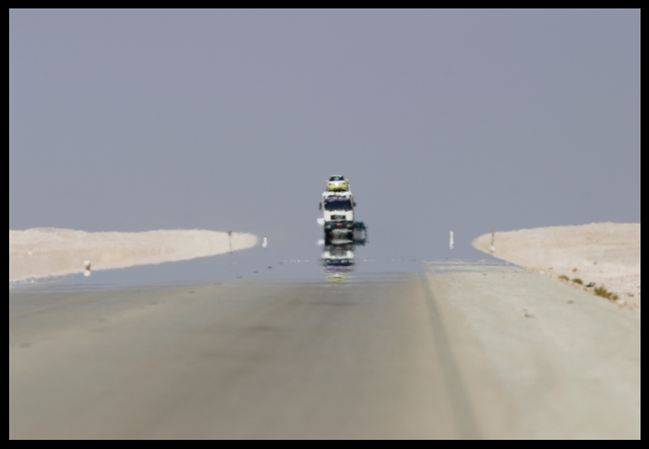
Príklady

Slide 7
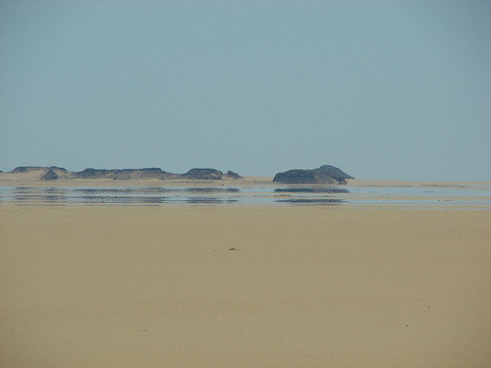

Slide 8
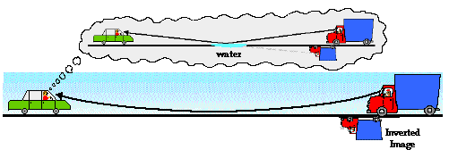
Ďakujem za pozornosť !

